Slide 1
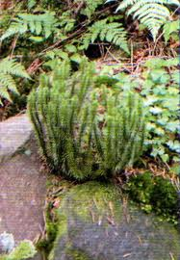


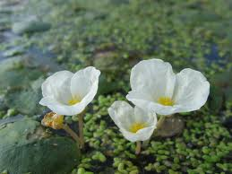
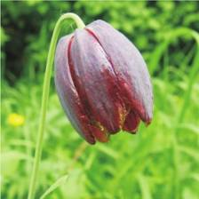
Рослини занесені до Червоної та Зеленої книги
України

Slide 2
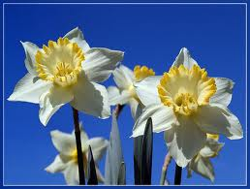

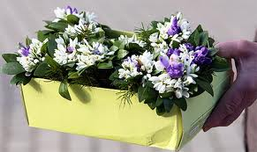
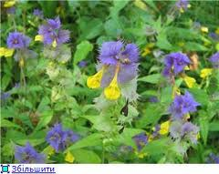
Червона книга України
Червона книга України – це основний державний документ, який узагальнює відомості про сучасний стан видів тварин і рослин України, що перебувають під загрозою зникнення та заходи щодо їх збереження і відтворення на науково обґрунтованих засадах.
Об’єктами Червоної книги України є тварини і рослини на всіх стадіях розвитку, які постійно або тимчасово перебувають чи зростають у природних умовах у межах території України, її континентального шельфу та виключної (морської) економічної зони.

Slide 3
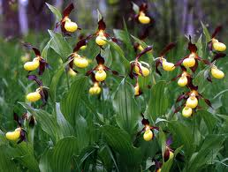
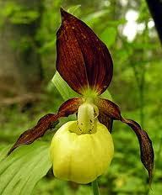
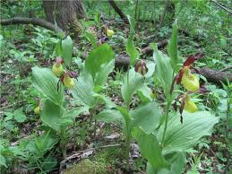
Зозулині черевички справжні
Зозулині черевички справжні — одна з найкрасивіших орхідей флори України. В Україні трапляється на більшій частині території, крім степової зони.
Цей вид має дуже красиві квіти, а тому сильно страждає від знищення людьми і є рідкісним на більшій частині ареалу, в тому числі, по всій Україні. Зацвітає ця чарівна орхідея лише на 16-17-й рік і як буває прикро, коли її квітку зриває байдужа рука.

Slide 4
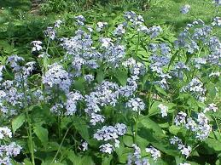
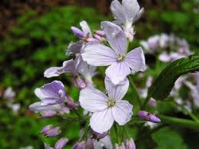
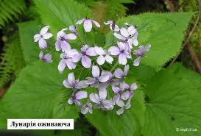
Лунарія оживаюча
Лунарія оживаюча – реліктова рослина поширена в Європі та в Північній Америці. В Україні найчастіше трапляється в Карпатах, де на окремих ділянках лісів на кам’янистих ґрунтах утворює густий покрив. На рівнині вона є дуже рідкісною.

Slide 5
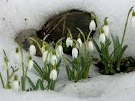
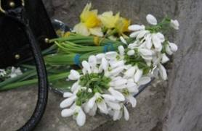
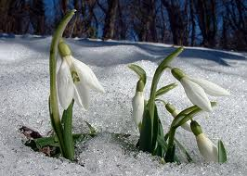
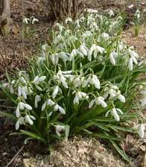
Підсніжник білосніжний
Підсніжник білосніжний – в Україні поширений переважно на Правобережжі, трапляється в Карпатах та Прикарпатті, на півдні Полісся, в Лісостепу. На Лівобережжі проходить східна межа поширення цього виду. Зростає в листя них лісах, на галявинах та чагарниках.
Основними причинами зменшення чисельності виду є масове зривання на букети, викопування цибулин.

Slide 6
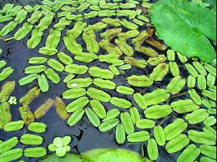
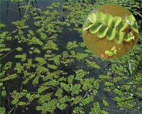
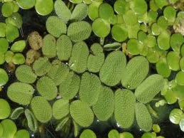
Сальвінія плаваюча
Сальвінія плаваюча. Ця водна папороть поширена по всій Україні. Вид названо на честь італійського ботаніка XVII-XVIII століть А. Сальвіні.
Знахідки древніх викопних решток виду свідчать про давнє походження виду і дають підстави вважати сальвінію третинним реліктом. Чисельність рослини в наш час зменшується через забруднення водойм.

Slide 7
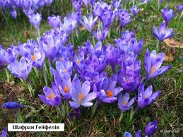
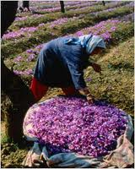
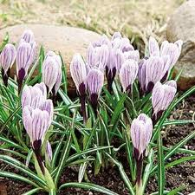
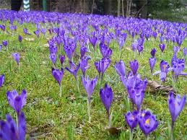
Шафран Гейфелів
Шафран Гейфелів
В Українських Карпатах, Закарпатті, Передкарпатті, Поділлі. Зростає у вологих листяних лісах, лісових галявинах, після-лісових луках, полонинах. Трапляється суцільними заростями у вигляді великих і малих островів, місцями невеликими групами.
Основними причинами зміни чисельності є зривання на букети, викопування бульбоцибулин, у зоні полонин - поїданням дикими свинями.

Slide 8
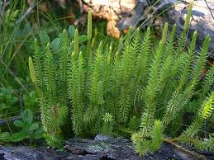
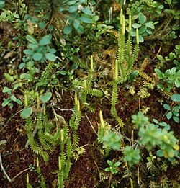
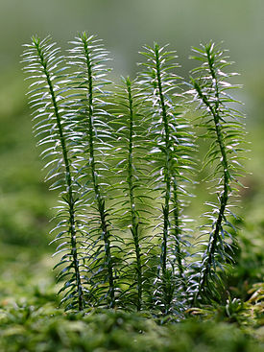
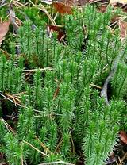
Плаун колючий
Плаун колючий — багаторічна, тіньовитривала, трав'яниста, вічнозелена рослина.
Росте в хвойних, рідше мішаних лісах. Поширена на Поліссі, в Карпатах, зрідка в лісостепу. Рослина лікарська. Потребує особливої охорони.

Slide 9
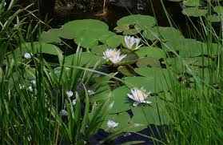
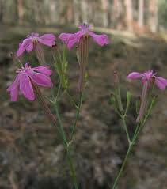
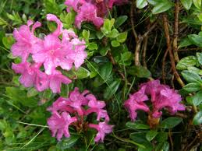

Зелена книга України
Зелена книга України є офіційним державним документом, в якому зведено відомості про сучасний стан рідкісних, таких, що перебувають під загрозою зникнення, та типових природних рослинних угруповань, які підлягають охороні.

Slide 10
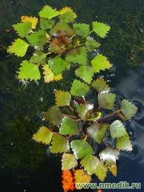
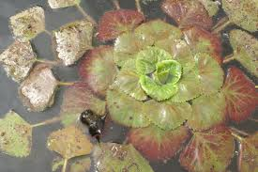
Водяний горіх плаваючий
Він трапляється по всій території України. Водяний горіх плаваючий зростає в тихих заводях, старицях, озерах. Оптимальними для нього є глибини метр-півтора, але може рости і на глибині до 4-х м. Водяний горіх здатний формувати цілі зарості. Його угруповання включені до Зеленої книги України.

Slide 11
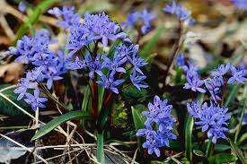
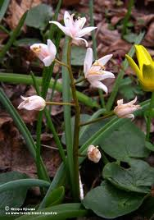
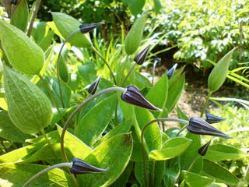
Проліска дволиста
Проліска дволиста. Досить звичайний ранньовесняний вид. Але в окремих районах трапляється рідше від підсніжника.

Slide 12
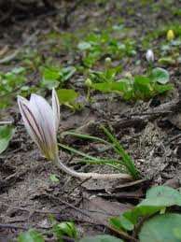
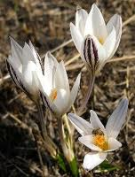
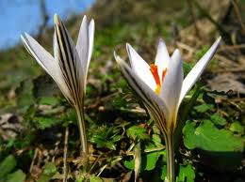
Крокус сітчастий
Поширений в степу, Правобережному i Лівобережному лісостепу. Зростає на цілинних степах, в чагарниках, узліссях байрачних дібров, діброви. Їхня чисельність знижується через розорювання земель, надмірне випасання худоби, зривання на букети.

Slide 13
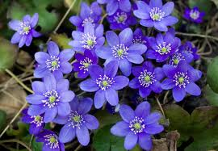
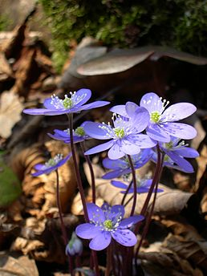
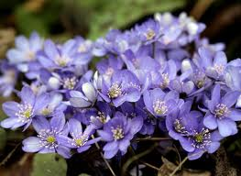
Печіночниця звичайна
Поширена в західному і правобережному Поліссі, у західному Лісостепу і західній частині правобережного Лісостепу. Райони заготівель - Житомирська, Волинська, Рівненська, частково Хмельницька області. Декоративна, лікарська рослина. Зацвітає рано і має тривалий період цвітіння. Придатна для декорування затінених місць під деревами. Потребує бережливого використання й охорони.

Slide 14
ДЯКУЮ ЗА УВАГУ!

